Slide 1
Бот-помощник
Калюжная Анна

Slide 2

Проблема
У многих людей часто возникает такая проблема: они не могут найти/подобрать комплимент под определенного человека. Все любимые анекдоты кончаются, а картинки с котиками уже не радуют.

Slide 3

Конкуренты
В настоящее время существует различное количество телеграм-ботов, нацеленных на рассылку анекдотов пользователю или пожелания доброго утра. Однако, подобного функционала я не встречала.

Slide 4

Уникальная ценность
Сочетание отправки комплиментов относительно пола человека, анекдотов и отправки картинок с котиками для придачи большей уверенности.

Slide 5
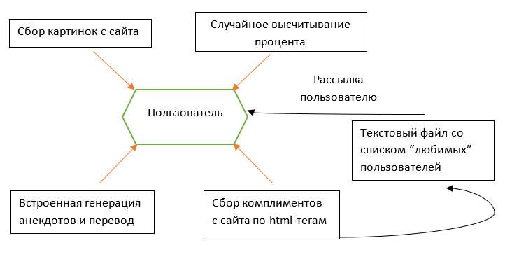
Архитектура

Slide 6
Этапы разработки
Определение проблемы и основных функциональных требований
На основании функциональных требований построение взаимосвязи между сущностями
Определение интерфейса
Определение использования внешних компонентов для рассылки пользователю
Тестирование функциональных компонентов (функций и кусков логики)
Тестирование всего программного обеспечения

Slide 7
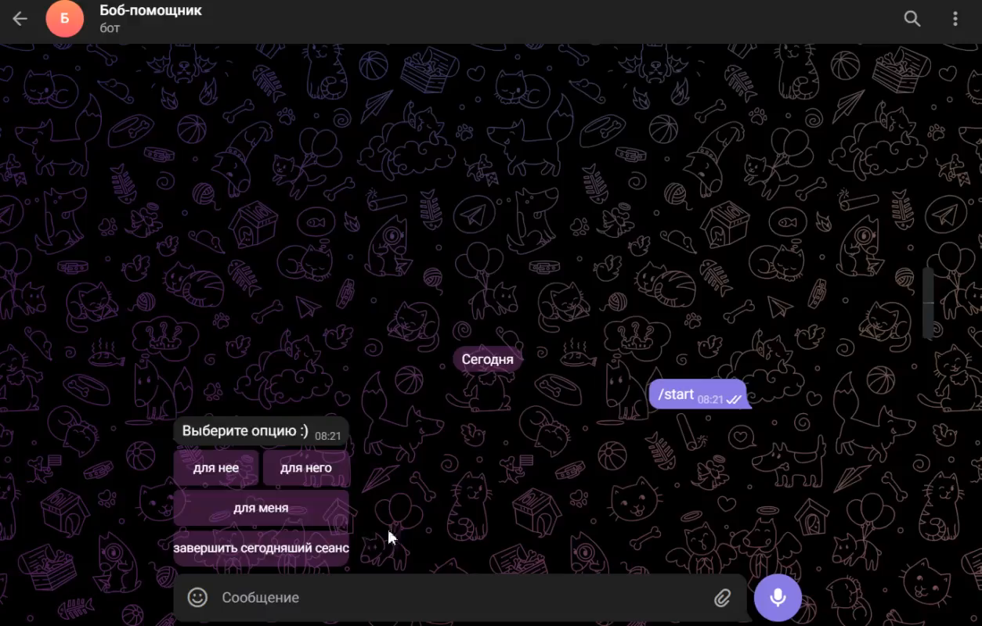
Демо

Slide 8
Перспективы развития
Возможность регистрирования дней рождения пользователем, для дальнейшего высылания поздравлений
Поздравления пользователя со всеми возможными праздниками
Выбор картинок по настройкам

Slide 9
Заключение
В рамках проекта мне удалось столкнуться с такими проблемами как тайм-менеджмент и неправильное распределение ресурсов.
Созданный мною продукт не ограничивается текущим проектом и имеет дальнейшие перспективы развития, которые помогут мне приобретать новые навыки создания программного обеспечения и использования новых технологий, а также получения большего опыта в уже освоенных знаниях.

